Slide 1
Genderové rozdíly (gender)
Další druhy skupinové diskriminace

Slide 2
Gender a pohlaví
Hned na začátku je důležité definovat dva důležité pojmy – pohlaví a gender. Tyto pojmy bývají často mezi sebou zaměňovány, proto je důležité vymezit mezi nimi rozdíly. Pohlaví je chápáno jako rozdíl mezi mužem a ženou zejména v biologickém a genetickém smyslu. Vyjadřuje fyziologické rozdíly jako například postava, mateřství, pohlavní hormony, fyzická zdatnost atd. (Koldinská, 2010).
Genderové rozdíly (gender), jsou chápány jako rozdíly sociologické, které se tvoří až v průběhu samotného formování člověka v průběhu života. Jsou to sociální rozdíly, které vznikají na základě vývoje muže a ženy v daném prostředí. Mohou být ovlivněny okolním prostředím, kulturou země, daným (historickým) obdobím.
https://www.youtube.com/watch?v=BzWSUhked1E

Slide 3
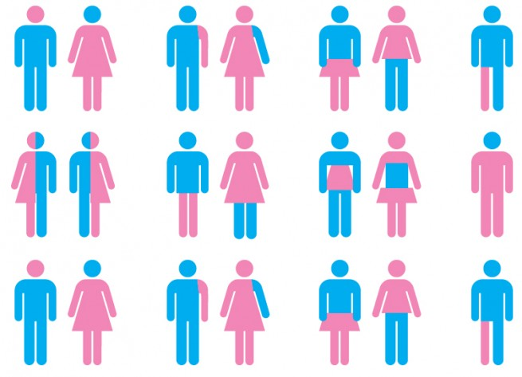
Gender
Gender coby „sociálně utvářený soubor vlastností, chování, zájmů, vzhledu atd., který je v určité společnosti spojován s obrazem ženy nebo muže. Konkrétní náplň tohoto souboru ženských a mužských charakteristik je kulturně a historicky proměnlivá. V různých historických obdobích a v různých kulturách se očekávání vůči ženám a mužům liší“ (Smetáčková, Vlková, 2005, s. 10);
Specifické vzorce chování, které každá společnost považuje za typicky mužské nebo ženské;
„Genderové proměny“.

Slide 4
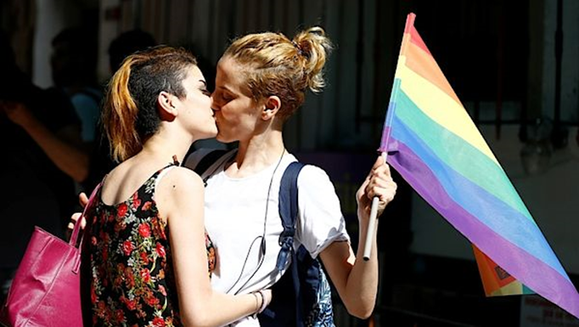
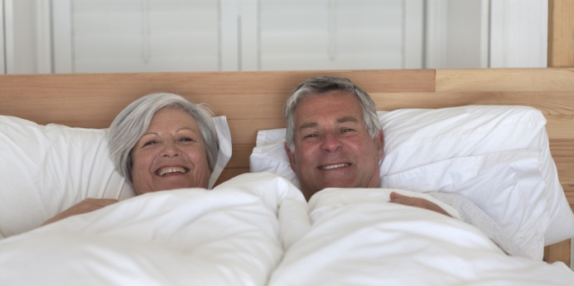
Lidská sexualita
Lidská sexualita – provází ji různé, někdy i protichůdné pohledy, ale…
Lidská sexualita je nedílnou součástí našeho života – sexualita je součástí naší identity
Pochopení vlastní sexuality je součástí naší ontogeneze
Pojem „alternativní sexualita“ je velmi široký - zastřešuje všechny možné přístupy k sexualitě, které nejsou příznačné pro většinu sexuálně aktivní populace - vymykají se tzv. konvenční sexualitě;
Z hlediska sexuální orientace lze za alternativní považovat i odlišnou sexuální orientaci – ve vztahu k majoritní sexuální orientaci;

Slide 5
Jedinci a komunity „LGBT“
Příslušníci sexuálních minorit, tj. lesby (L), gayové (G), bisexuálové (B) a transgender (T) osoby;
Někteří ke zkratce „LGBT“ přidávají ještě intersexuály (I) - „LGBTI“ osoby;
https://upstream.upol.cz/youtube-post/a15-intersexualita-martin-fafejta/
FAFEJTA, Martin. Úvod do sociologie pohlaví a sexuality. Ve Věrovanech: Jan Piszkiewicz, 2004. ISBN 80-86768-06-6.
FAFEJTA, Martin. Sexualita a sexuální identita – Sociální povaha přirozenosti, 2016. Portál. ISBN10 8026210301.
Jedinec rozpoznává a přijímá svoji odlišnou, např. homosexuální orientaci (vnitřní coming-out) a tuto skutečnost sděluje ostatním osobám, které na ni nějak reagují (vnější coming-out);

Slide 6
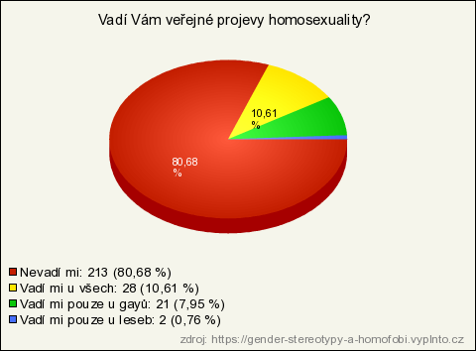
Homofobie, stereotypy, předsudky a diskriminace homosexuálů
Strach z homofobie a případné diskriminace - sexuálně orientované stereotypy a předsudky, které z homofobie pramení, jsou totiž, bohužel, všudypřítomnou součástí života homosexuálů;
A to od dětství…
Homofobie ve školním prostředí, vedoucí někdy až k homofobní šikaně coby „dlouhodobé a opakované verbální či fyzické ubližování člověku z důvodu, že není heterosexuální, nebo z důvodu, že se chová či vypadá odlišně, a je proto za gaye či lesbu označován“. Homofobní obtěžování vychází z „heteronormativně postaveného genderového řádu, který staví sexuální menšiny do opozita k heterosexuálním jedincům“. (Smetáčková, Braun, 2009, s. 17);

Slide 7
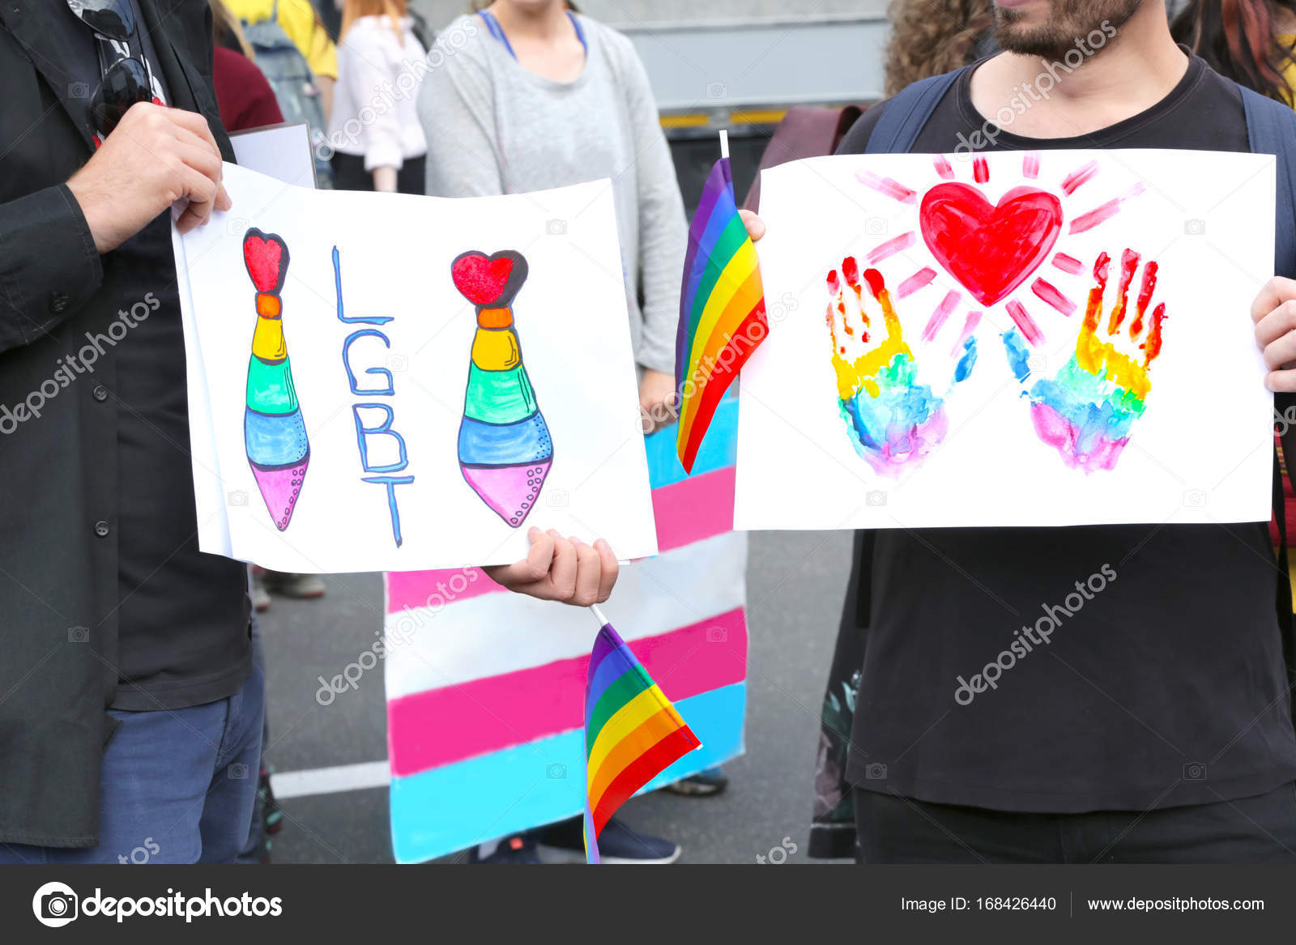
Inkluze v prevenci homofobie
Tematice sexuálních menšin je v pedagogické praxi základních škol věnováno minimum pozornosti;
Terénní zkušenosti ukazují, že vyučující se tomuto - pro ně nepříjemnému - tématu vyhýbají a o existenci homosexuality, jako jedné z variant vývoje lidské sexuality, se nezmiňují;
Hovoříme-li o diskriminaci jako širším sociálním jevu, pak je mlčení o LGBT problematice na školách jednoznačně diskriminační. Tyto informace přitom mohou být klíčové pro dopívající gaye a lesby a mohou jim pomoci zvládnout sociální obtíže“, s nimiž se v životě běžně setkávají.

Slide 8
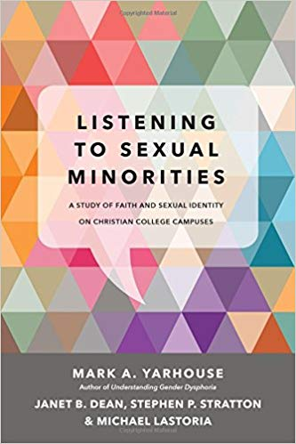
Inkluze v prevenci homofobie
Inkluze ve vzdělávání je cestou i pro homosexuální minority;
Ve skutečnosti se jedná o velmi složitý proces, který musí být maximálně uzpůsoben danému prostředí, situaci a hlavně jednotlivcům, o které se jedná;
To prakticky znamená, že učitelé musí mít dostatečné vědomosti a dovednosti z oblasti sexuality a reprodukčního zdraví, včetně didaktické způsobilosti, a hlavně musí být postojově vybaveni tak, aby se této náročné role mohli chopit;

Slide 9
Genderové role
Mužské a ženské role jsou sociálně a kulturně podmíněny, podléhají vývoji a změně, stejně jako otcovství a mateřství.
Úkol: Rovnost žen a mužů přináší zisk celé společnosti | Pavla Špondrová | TEDxMasarykUniversity – YouTube Poslechněte si kolegyni z MU a vypište s kterými jejími názory nesouhlasíte, co vás překvapilo z uvedených faktů, na co byste chtěli reagovat v diskusi s ní. (Index genderové rovnosti – poslech 4:24 – 7:05)
Jsou ženy od přírody lépe vybaveny vlastnostmi potřebnými k zajišťování vnitřních záležitostí rodiny (péče o děti, domácí práce), zatímco muži zase k tomu, aby byli ochránci rodiny a jejími živiteli?
Rodičovské schopnosti a dovednosti nejsou vrozené. Pečovatelské schopnosti jsou dány panujícími kulturními vzorci. Matky i otcové mohou poskytnout dítěti stejně kvalitní či nekvalitní péči.

Slide 10
Doporučená literatura
Feministkou snadno a rychle: Příručka argumentů pro debaty s rodinou a přáteli
https://www.kosmas.cz/knihy/520498/feministkou-snadno-a-rychle/
Gender před tabulí
https://www.ikiosek.cz/detail/cncebooks-592480-gender-pred-tabuli
Zaostřeno na ženy a muže – 2022
https://www.czso.cz/csu/czso/zaostreno-na-zeny-a-muze-2022
Rada vlády pro rovnost žen a mužů: Výroční zpráva za rok 2022. V Praze dne 22. května 2023.
https://www.vlada.cz/assets/ppov/rovne-prilezitosti-zen-a-muzu/dokumenty/Vyrocni-zprava_2024.pdf

Slide 11
Proměny mužské a ženské role na příkladu otcovství a mateřství
Teprve od roku 2001 (přijetí novely Zákoníku práce) má zaměstnavatel povinnost uvolnit muže na rodičovskou dovolenou.
Jedná se o cca 2 % případů.
Příručky k péči o dítě otcům ještě v 80. letech doporučovaly, aby se s dětmi nemazlili.

Slide 12
Dopady genderových rolí na pracovní trh
Muži na rozdíl od ženy nehrozí „těhotenství“ a vzhledem k dosavadní praxi ani několikaletý výpadek z práce.
Rodičovská dovolená je pro muže důsledek jejich rozhodnutí, spíše než jako nutnost – otec má na rozdíl od matky možnost rozhodnutí, aniž by jej za to společnost odsoudila.
Nejde o převrácení rolí, ale o nastolení vyrovnanějších genderových vztahů v péči o děti a celou domácnost, v důsledku čehož by se narovnaly také pracovní podmínky pro ženy a muže.

Slide 13
Absolventi středních, vyšších a vysokých škol podle pohlaví
Údaje jsou za rok 2016. Absolventy středních škol s maturitou, vyšších odborných i vysokých škol jsou častěji ženy. V roce 2016 absolvovalo vysokou školu 77 328 studentů, z toho podíl žen tvořil 59,4 %. Veřejnou vysokou školu potom ve stejném roce absolvovalo 67 363 studentů. Podíl žen zde byl v podstatě stejný jako v případě celkového počtu absolventů všech vysokých škol, 60%.
Pouze v případě středních škol bez maturity převládají mezi absolventy muži.

Slide 14
Akademičtí pracovníci podle profesního zařazení na veřejných vysokých školách, 2016
Údaje jsou za veřejné vysoké školy. V roce 2016 bylo evidováno na veřejných vysokých školách 22 067 akademických pracovníků, z nichž ženy představovaly 36 %. Nejčastěji se jednalo o odborné asistenty. V případě žen tvořily odborné asistentky 60 % všech akademických pracovnic, což představovalo o 10 procentních bodů více, než činil tento podíl u akademických pracovníků-mužů. Tam se odborní asistenti podíleli na celkovém počtu polovinou.
Odbornými asistenty byli opět častěji muži. Podíl žen mezi odbornými asistenty činil necelých 41 %.
V pozici docentů působilo k 31. 12. 2016 na veřejných vysokých školách 4 481 osob. Ženy však byly docentkami pouze ve čtvrtině všech případů.
Nejnižší podíl žen byl zjištěn u profesorů. Z celkového počtu 2 461 profesorů na veřejných vysokých školách tvořily ženy jenom 15,5 %. Opět se tedy ukazuje, že ženy převažují spíše v nižších pozicích, tady konkrétně mezi asistenty a lektory. Z 1 817 asistentů zaujímaly ženy 52,7% podíl, v případě 957 lektorů dokonce 54,8%.

Slide 15
Gender Pay Gap
Gender Pay Gap (GPG) v přímém překladu představuje mezeru ve výši platu v závislosti na pohlaví.
Gender Pay Gap se podle Eurostatu (2015) ve členských zemích Evropské Unie výrazně liší. V roce 2015 byli hodinové výdělky žen v průměru o 16,3% nižší než hodinové výdělky mužů. V Itálii to bylo o 5,5%, naopak v Estonsku 26.9%.
V každé zemi je výskyt GPG a jeho velikost ovlivněna mnoha faktory. Je potřeba zdůraznit, že velký podíl nese vláda a stát a jeho přístup k podpoře sladění rodinného a pracovního života žen.
In. Bc. Lucie Hrubcová: DISKRIMINACE ŽEN NA TRHU PRÁCE V ČESKÉ REPUBLICE V ROCE 2017. Praha VŠE 2018.

Slide 16
Aktuální rozdíly v odměňování Žen a mužů v ČR - mezinárodní srovnání.
Rovnost žen a mužů na trhu práce rovné odměňování
https://www.mpsv.cz/rovnost-zen-a-muzu-rovne-odmenovani-a-logib
Průměrná měsíční mzda žen tvořila v roce 2018 78 % průměrné měsíční mzdy mužů. Ženy jsou odměňovány průměrně měsíčně o 22 % méně než muži.
Rozdíl mezi průměrným platem ženy a průměrným platem muže činí 7 500 Kč měsíčně. Z důvodu těchto nerovností pak rodiny přicházejí v průměru o 90 000 Kč ročně. Nověji pak dle dat z roku 2020 cca o 80 000 Kč ročně. Rozdíl ve výdělku dopadá i na životní úroveň celých rodin. Nerovné odměňování se promítá i do rozdílné kvality života seniorek. Rozdíl ve výši důchodů činí dlouhodobě 17 % v neprospěch žen.
Česká republika se ve srovnání s dalšími zeměmi EU pohybuje na +/- třetím nejhorším místě, Za Českou republikou se nachází (k roku 2019) už jen Německo, Rakousko a nejhůře je na tom Estonsko s 21,7 %. Nejlépe si vede Lucembursko, které má GPG pouhých 1,3 %. Celkově si ale lze všimnout zlepšení, že index v průběhu 4 let klesal, a to nejen v ČR, ale i ve většině ostatních zemích.
Průměrný rozdíl v odměňování žen a mužů v České republice činil v roce 2018 20,1 %. Průměrně měsíčně o 6 748 Kč méně než muži .
Rozdíl v odměňování mezi ženami a muži se v České republice dlouhodobě pohybuje kolem 20 %. V roce 2020 činil dle statistik Eurostatu rozdíl mezi průměrným výdělkem ženy a muže 16,4 %, což představuje zhruba 6 800 Kč měsíčně.

Slide 17
Rovnost žen a mužů na trhu práce a rovné odměňování
https://rovnaodmena.cz/o-projektu/
Ženy v Česku vydělávají výrazně méně než muži. Jejich průměrný hodinový výdělek je o 20,1 % nižší. Česko je tak v EU zemí se třetím nejvyšším rozdílem. Vyplývá to ze statistik, které u příležitosti Mezinárodního dne žen zveřejnil Evropský parlament. Studie ukázala, že v Česku se dá tzv. výdělková propast vysvětlit jen z necelé pětiny rozdílnou zaměstnaností, odpracovanou dobou a dalšími faktory. Čtyři pětiny představuje nevysvětlitelný rozdíl (https://www.irozhlas.cz/ekonomika/prijem-muzi-zeny-eu-studie-cesko-eurostat-vydelkova-propast-evropska-unie_2003081729_jgr, cit. 30.11.2021).
https://www.rovnaodmena.cz/www/img/uploads/faktaoganderpaygap.pdf

Slide 18
Faktory ovlivŇující zaměstnanost žen
Částečné úvazky – tyto umožňují ženám harmonizovat svůj pracovní a rodinný život.
Vzdělání, věk a počet dětí - věkové kategorie žen se liší dle zaměstnanosti v závislosti na zakládání rodiny a mateřství, ženy také déle studují a dříve odchází do důchodu.
Péče o závislé osoby – jasná nerovnováha, ženy se na péči o druhé podílí daleko více než muži, plyne to z genderových stereotypů a tradičního rozdělení mužských a ženských rolí, ale také z výše příjmu, o nějž by rodina přišla, kdyby byl pečujícím muž.

Slide 19
Média a gender
Stereotypy, které se projevují v mediovaných reprezentacích - MediaGram.cz
Mediální stereotypy se vyskytují ve zpravodajství, v publicistice, ale nejčastěji se s nimi setkáme v reklamách. Důkazem výskytu stereotypů v reklamě mohou být např. reklamy zobrazující ženy při domácích pracích, nákupech, starání se o děti, nebo v reklamách na kosmetiku a oděvy. Objevují se nejčastěji jako pasivní objekty, zatímco muži jsou aktivní (sportují, baví se s kamarády, vysvětlují něco ostatním, jsou ve vedoucích funkcích, rozhodují, organizují apod.).
Nejčastějším mediálním stereotypem je právě tzv. genderový stereotyp. Genderové (rodové) stereotypy vznikají důsledkem rozdílného hodnocení mužů a žen. Podávají zjednodušující obraz o mužích či ženách. Naše společnost je spíše maskulinní, proto se vyskytují genderové stereotypy týkající se žen častěji než ty mužské. V tomto stereotypu je muži přisuzováno právo vystupovat veřejně, reprezentovat rodinu, zatímco ženě přísluší vytvářet muži zázemí. Média tento stereotyp reprodukují jednak přímo např. tím, že více vyhledávají muže ve veřejných funkcích a umožňují jim přístup do médií) a jednak nepřímo např. tak, že na porušení tohoto stereotypu upozorňují jako na raritu (kladou ženám v podnikání či politice otázku, jestli jejich úspěch nevadí manželovi apod.).
Noc vědců 2021 / Fakulta veřejných politik v Opavě (slu.cz)

Slide 20
Jde to i jinak…

Slide 21
Historie genderu
Vytváření koncepce gender mainstreamingu se ojediněle vyskytovala už v 60. letech v souvislosti s oblastí rozvoje (Lind, Loether). Na mezinárodní úrovni se poprvé objevila na 3. Světové konferenci o ženách v Nairobi pořádané OSN v roce 1985, právě v souvislosti s oblastí rozvoje a jako prostředek integrace ženských hodnot do rozvojové činnosti (závěrečná zpráva o činnosti Skupiny specialistů Rady Evropy pro mainstreaming). Na 4. světové konferenci o ženách v Pekingu byl koncept doplněn o požadavek analyzovat před každým rozhodnutím dopad na ženy a muže, šlo o uplatnění tzv. gender impact assesment. Na této konferenci byl tento koncept zakotven do schválené Akční platformy a vytvořil tak startovní práh pro současná pojetí a strategie gender mainstreamingu.
Zvláštní zasedání Valného shromáždění OSN v New Yorku v červnu 2000 vydalo doporučení Zpráva ad hoc pracovního výboru 23. zvláštního zasedání Valného shromáždění OSN (tzv. Peking+5).
Česká společnost se pod tlakem přijatých mezinárodních závazků i poslaneckých iniciativ, věnuje na vládní úrovni otázkám rovných příležitostí a rovnoprávného postavení obou pohlaví s větší pozorností než dříve, což se projevilo především přijetím vládního programu „Priority a postupy vlády při prosazování rovnosti mužů a žen“.

Slide 22
Prosazování rovnosti sleduje OSN ve 12 kritických oblastech:
Chudoba žen. Nerovný přístup ke vzdělání. Ekonomická nerovnost.
Násilí na ženách. Důsledky válek a konfliktů na ženy. Nerovný přístup ke zdravotní péči a službám.
Nerovné zastoupení žen v mocenských a rozhodovacích orgánech. Nedostatečné mechanismy na podporu seberozvoje žen. Diskriminace a násilí na dívkách.
Stereotypní prezentace žen v médiích a nerovný přístup k nim. Genderově nerovný vliv na rozdělování přírodních zdrojů a vliv na ochranu životního prostředí. Genderově nerovné prosazování a dodržování lidských práv.

Slide 23
GENDER JAKO PROBLÉM
Od roku 1998 se zabývala problematikou rovnosti mužů a žen Rada vlády pro lidská práva, konkrétně její Výbor pro odstranění všech forem diskriminace žen, jakožto poradní orgán vlády. Ve stejném roce vzniklo na Ministerstvu práce a sociálních věcí oddělení pro rovnost mužů a žen, které má v oblasti politiky genderu koncepční a koordinační roli.
Koncept genderu vyvolává protichůdné postoje a emoce ve společnosti. U některých jedinců genderové téma budí dojem spásného řešení problémů budoucnosti, neboť se zdá být cestou zvýšení užitku a zisku jak ženám, tak mužům, jednotlivcům i celé společnosti. Oponenti tohoto názoru však gender považují za další fintu klasického feminismu.

Slide 24
FEMINISMUS
je hnutí s počátky na přelomu 18/19.st. Vycházelo z přesvědčení o nerovném postavení žen ve společnosti. Feministky tzv. první vlny usilovaly především o dosažení základních občanských práv (volební právo, právo na vzdělání a na majetek). V tzv. druhé vlně se feminismus rozvíjel v šedesátých letech dvacátého století v USA, kdy byl úzce spojen zejména s bojem za lidská práva pro všechny (odstranění nerovného postavení rasových a etnických skupin, žen atd.). V třetí vlně feminismu byly názorové proudy rozmanité, jejich cílem bylo rozvíjet dosažená ženská práva.
Feministky třetí vlny nevidí v mužích nepřátele, usilují o společný dialog. Feministky se zabývají širokou škálou oblastí a vycházejí z různých teorií. Některé požadavky jsou však společné: stejné mzdy žen a mužů za stejnou práci, stejné příležitosti a stejný přístup ke vzdělání mužů a žen, možnost antikoncepce a interrupce, společné formy péče o děti, právní a finanční nezávislost všech žen, ukončení diskriminace homosexuálně orientovaných žen, ochrana všech žen bez ohledu na jejich status před jakýmikoliv formami násilí, přeformulování všech zákonů, přestrukturování institucí, které zvýrazňují mužskou dominanci a přímo či nepřímo umožňují jakoukoli agresi mužů vůči ženám

Slide 25
DISKRIMINACE NA ZÁKLADĚ POHLAVÍ
PŘÍMÁ představuje situace, kdy je s osobou zacházeno hůře kvůli jejímu nebo jeho pohlaví (např. v inzerátech typu "přijmeme muže na místo ředitele").
NEPŘÍMÁ vysvětluje situace, kdy zákon, politika nebo praxe, které se jeví na první pohled jako neutrální, mají neadekvátně negativní vliv na příslušníky jednoho pohlaví. Zaměstnavatel rozhodne, že zaměstnanci na částečný úvazek nemají nárok na penzijní připojištění, které hradí zaměstnancům na plný úvazek. Protože na částečný úvazek pracují téměř výhradně ženy, toto opatření působí diskriminačně proti nim.

Slide 26
Dnešní podoba ženského hnutí
Proč jsem feminist(k)ou: Francouzský institut: https://www.youtube.com/…ctM
Ženy nechtějí do politiky? Nevěřte povídačkám, volit chodí poctivěji než muži, říká Smiggels Kavková
https://video.aktualne.cz/…868
Ženy a muži mají odlišné životní zkušenosti a často i odlišné politické priority. V české politice, která je pořád ještě pánským klubem, životní zkušenosti žen chybí, říká Jana Smiggels Kavková, ředitelka Fórum 50 % a předsedkyně České ženské lobby. Více v dalším díle DVTV Apel.
Film: https://www.csfd.cz/…ed/
Sufražetka, drama, Velká Británie, 2015, 106 min
Jana Smiggels Kavková

Slide 27
SEMINÁŘ
Úkoly k přemýšlení…

Slide 28
Heterosexuální dotazník
Co myslíte, že způsobilo vaši heterosexualitu?
Kdy a proč jste se poprvé rozhodl/a být heterosexuálem?
Myslíte si, že heterosexualita je pouze fáze ve vašem životě, ze které vyrostete?
Když je heterosexualita normální, proč je tolik mentálně postižených pacientů heterosexuálních?
Většina sexuálních násilníků jsou heterosexuální muži. Považujete za bezpečné vystavit vaše děti heterosexuálnímu učiteli?
Chtěl/a byste, aby vaše děti byly heterosexuály, když víte, s jakými problémy se budou potýkat, jako je zlomené srdce, nemoci a rozvod?

Slide 29
Tvorba vlastního dotazníku
Do příště zkuste sami podobný dotazníček vytvořit.
Otázky prosím vytvořte s ohledem na předsudečné mínění, která o genderu, homosexualitě apod. ve společnosti přetrvávají.
Dotazníček by měl obsahovat cca 5-6 otázek.
☺

Slide 30
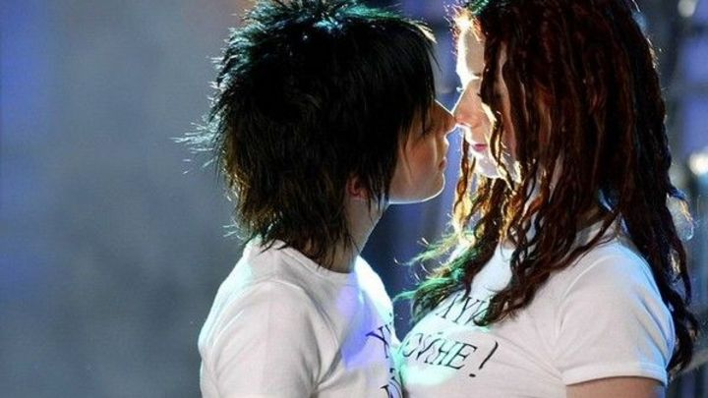
Inkluze v prevenci homofobie
Největším nebezpečím pro každého, kdo je více či méně odlišný od těch ostatních, jsou stereotypy a předsudky;
Od nich je už jen krůček k diskriminaci;
Psychická diskriminace není menším zlem než ta fyzická - a právě s ní se lidé s odlišnou sexualitou běžně setkávají;
Jsou na půdě školy v dostatečné míře zavedena preventivní antidiskriminační opatření?
Setkali jste se s nimi?

Slide 31
Úkol
Stereotypy v médiích.
Časová dotace: 10 minut
Pomůcky: –
Cíle:
Uvědomění si stereotypů v médiu, se kterým se denně setkáváme.
Pokuste se v denním zpravodajství najít znaky a projevy stereotypů. Popište jejich význam pro jednotlivá média, význam pro společnost, případně důvody a příčiny jejich výskytu. Stanovte, kde jsou stereotypy nejvíc viditelné a která média jich nejvíc využívají.
Zprávy z archivu - sledujte online - strana 2 z 19 | Česká televize (ceskatelevize.cz)

